Slide 1
DGH BİTİRME PROJESİ
KİŞİSEL ONE PAGE SAYFASI

Slide 2
Uygulama özellikleri
1.Kişiyi tanıtacak bir one page projesi.
2.Login / Register
3.I18N özelliği
4.Bootstrap5
5.FontAwesome
6.Google Font
7.ScrollSpy
8.Counter Libraries
9. Parallax Libraries

Slide 3
Bu sayfayı yaparken kullandığım kaynaklar
Animate.css : Sayfanı düz görünümünü anismasyonlu hale getirmek için.
ScrollReveal.js : Sayfa scroll edildiğinde sayfaya animasyon katması için.
Css-grid-generator : sayfayı bölümlendirme için.
Css.gradient.io : Farklı renklerden oluşturulmuş hazır gradient kullanmak için.
Magic Snowflakes kütüphanesini kullanarak sayfaya kar yağdırma animasyonu eklendi.

Slide 4
Sayfada kullanılan teknolojiler
HTML5
CSS3
RESPONSİVE DESİGN
BOOTSTRAP5
JAVASCRİPT

Slide 5
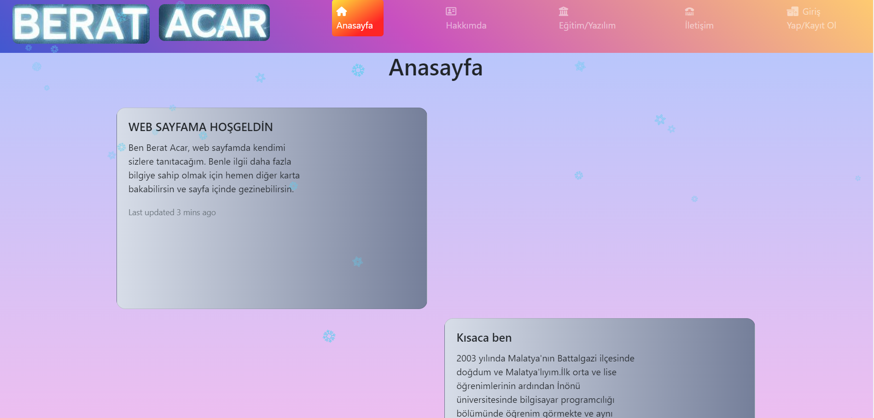
SAYFA GÖRSELLERİ

Slide 6
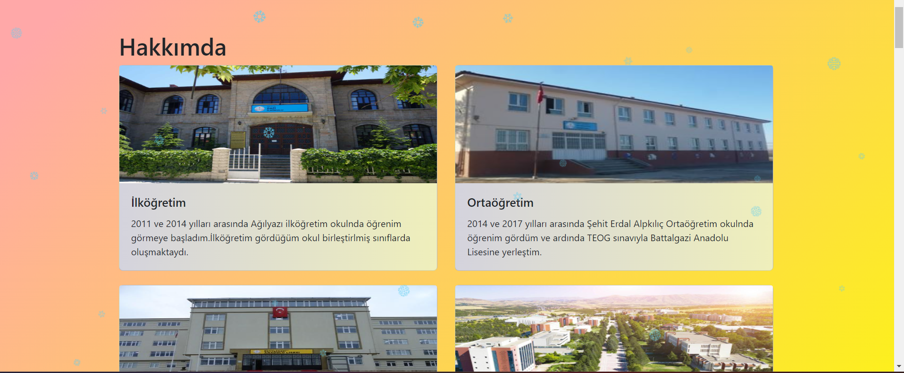

Slide 7
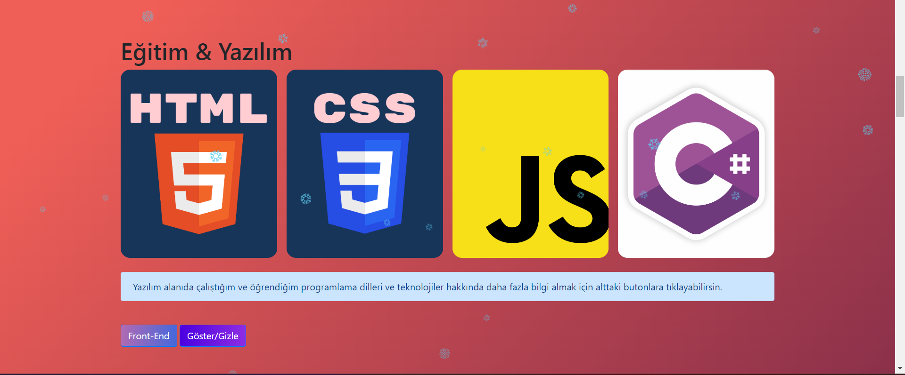

Slide 8
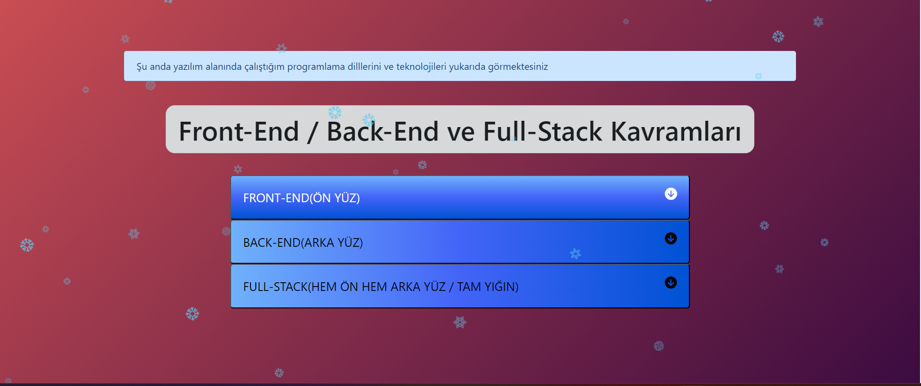

Slide 9
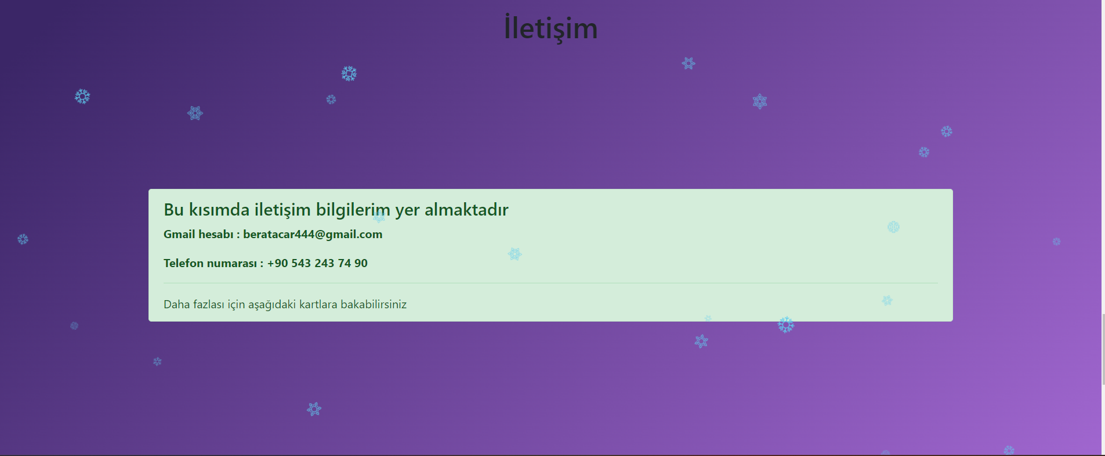

Slide 10
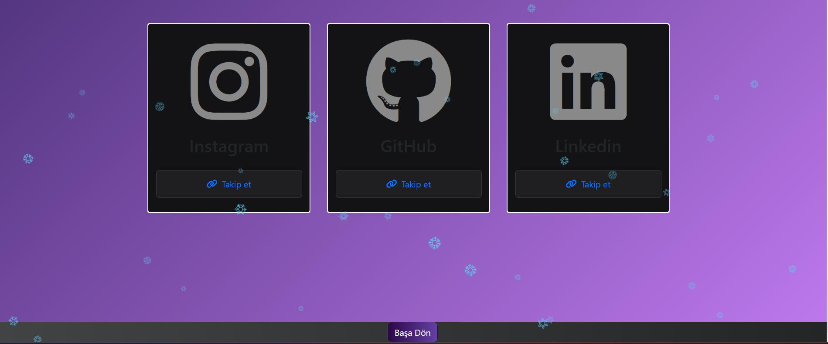

Slide 11
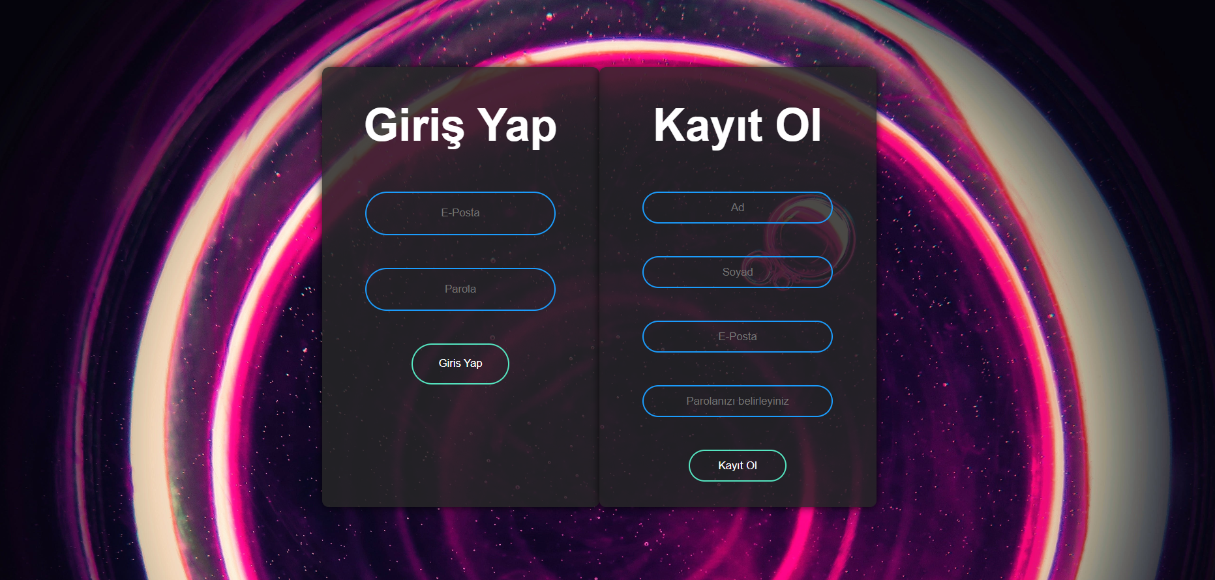

Slide 12
Sayfa hakkında bilgiler
1.Kendimizi tanıtan bir one page projesi.
2.Sayfanın en üstünde Anasayfa,hakkımda, eğitim&yazılım, iletişim ve girişyap&kayıt ol başlıklarından oluşan navbar menü yer alıyor.
3. Anasayfa, hakkımda eğitim&yazılım, iletişim, giriş yap ve kayıt ol kısımlarından oluşan alt alta yerleştirilmiş 5 başlık altında bölümlendirilmiştir.
4. Menüde istenilen başlığa tıklannılması halinde scrollspy özelliği sayesinde aynı sayfa içerisinde ilgili bölüm karşımıza çıkmaktadır.

Slide 13
5. Anasayfa bölümünde kendimi tanıtan mouse ile üzerie gelindiğine büyüyrn iki adet çapraz şekilde yerleştirilmiş kartlar bulunmaktadır.
6. Anasayfanın altında bir sonraki bölümde ise hakkımda kısmı yer almaktadıır. Burda ise öğrenim gördüğüm okulları iki satır ve iki sütun halinde yerleştirildi ve mouse ile üzerine gelindiğinde kartlara animasyon katması için 360 derece dönmektedir
7. Hakkımda bölümünün altında eğitim ve yazılım bölümü yer almaktadır. Bu bölümde şu anda üzerinde çalıştığım ve öğrenmekte olduğum programlama dilleri ve yazılım teknolojileri yer almaktadır. Html, css, javascript ve c#(sharp) logoları bulunan ve üzerine gelindiğinde büyüyen parallax bir galeri. Bu parallax galeri altında ise front-end ve back-end hangi dillerin ne işe yaradığını açıklayan bir tıklanıldığında açılıp kapanan bir metin yapısı yer almaktadır

Slide 14
8. Açılıp kapanan front-end ve back-end butonlarının altında ise
Javascript ile akordiyon bir menü içinde front-end , back-end ve full-stack kavramları açıklanmıştır.
9. İletişim bölümünde ise gmail hesabım , telefon numaram yer alıyor. Bunların altında ise yan yana bulunan instagram github ve linkedin kartları bulunmaktadır.
10. Navbar menü üzerinde bulunan giriş yap ve kayıt ol butonuna tıklayarakta bizi giriş yapma ve kayıt olma sayfasına götürmektedir.

